Slide 1
Автор презентации воспитатель I квалификационной категории Неня М.Н
Игровая технология развития логического мышления у детей 6-7 лет с использованием логических блоков Дьенеша.

Slide 2
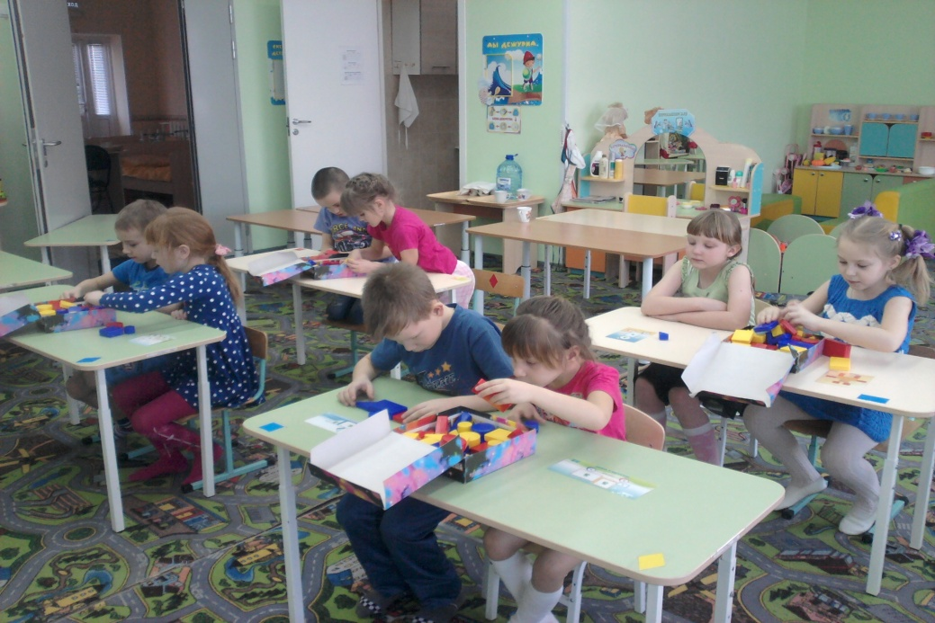
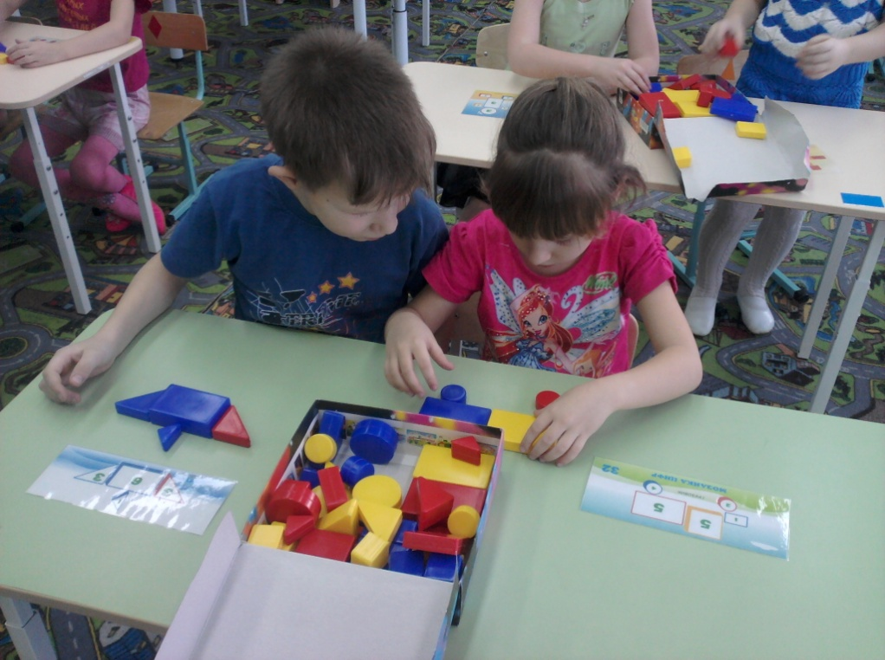
В дошкольной педагогике существует множество разнообразных методических материалов, обеспечивающих логическое мышление у детей. В своей работе по развитию логического мышления начала использовать логические блоки Дьенеша.
Надеюсь, что работа с блоками и логическими фигурами поможет не только хорошо усвоить программный материал детского сада, но и достаточно хорошо подготовить детей к изучению математики, геометрии и информатики в школе, считаю, что преемственность детского сада и школы будет на достаточно хорошем уровне..

Slide 3
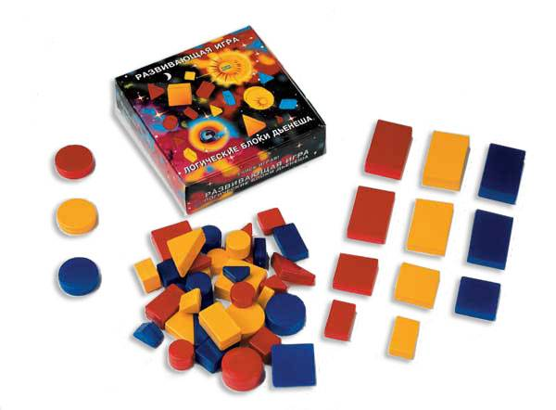
Цель :
Создание условий для развития элементарных приемов логического мышления как способов познавательной деятельности у дошкольников через использование логических фигур и блоков Дьенеша

Slide 4
Задачи :
-формирование основных приемов логического мышления: сравнение, обобщение, анализ, синтез, классификация и т.д.
-развитие у детей умения рассуждать, доказывать; развитие познавательных интересов, творческого воображения
-воспитание коммуникативных навыков, стремления к преодолению трудностей, уверенности в себе, желание вовремя придти на помощь сверстникам.

Slide 5
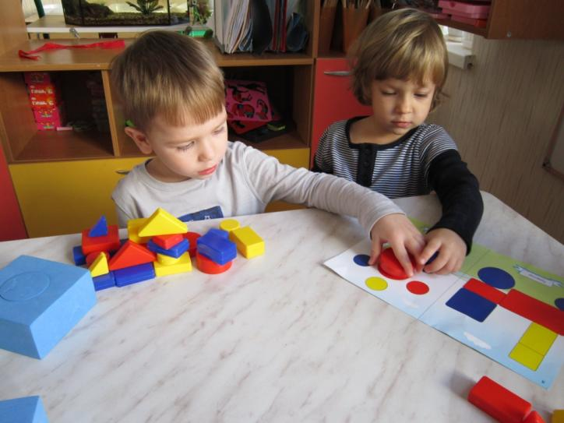
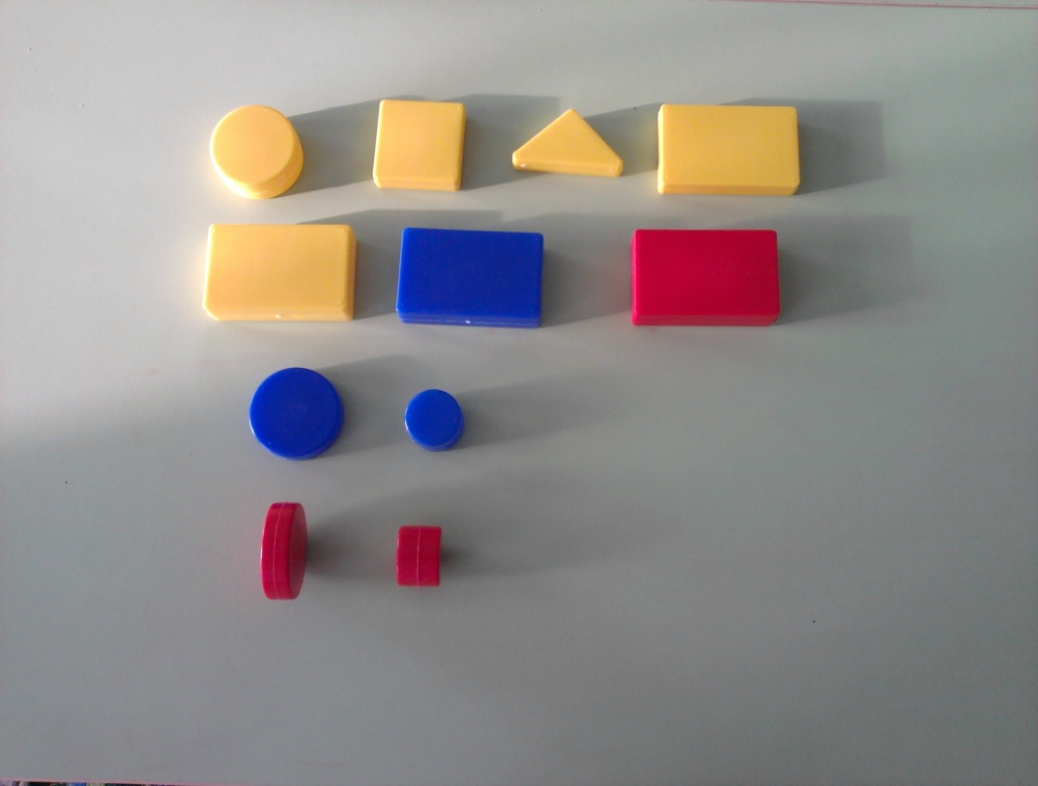
Предметно-развивающая среда
Логические блоки представляют собой эталоны форм — геометрические фигуры (круг, квадрат, равносторонний треугольник, прямоугольник) и являются прекрасным средством ознакомления маленьких детей с формами предметов и геометрическими фигурами

Slide 6
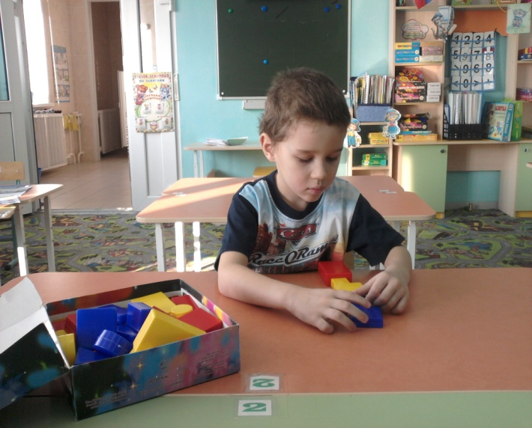
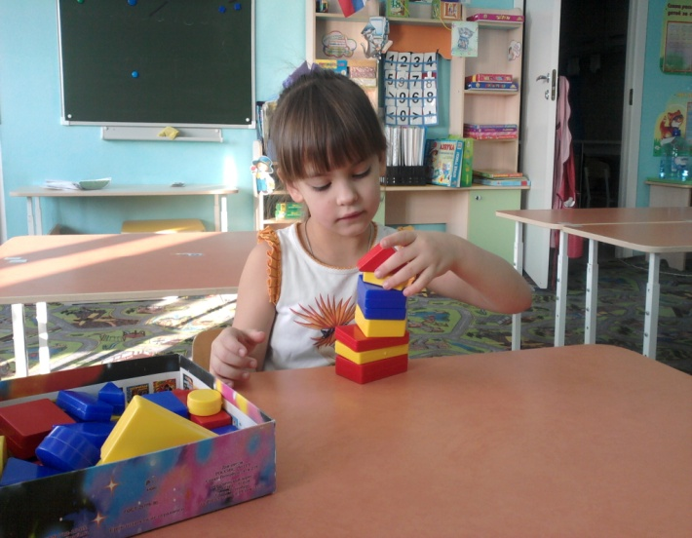
Начала я работу с блоками со второй младшей группы с того, что предоставила детям возможность самостоятельно с ними познакомиться. В процессе манипуляций с блоками дети установили, что блоки имеют разный цвет, форму, размер, что с ними можно играть: выстраивать дорожки, башенки и т.д. поскольку блоки представляют собой эталоны форм, цвета они помогли в запоминании программного материала по соотношению цвета, формы, в установлении сходства и различия между предметами. Начнем с самого простого — познакомимся с ними (рассматривание блоков).

Slide 7
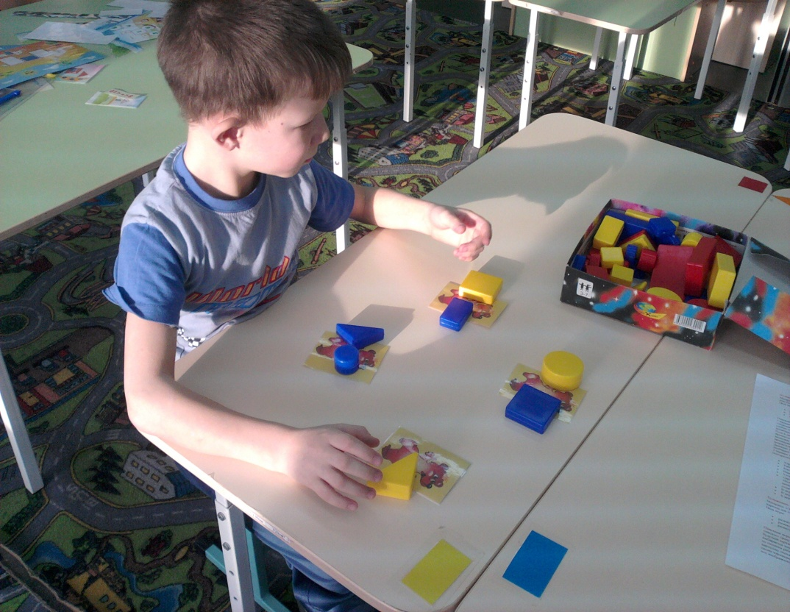
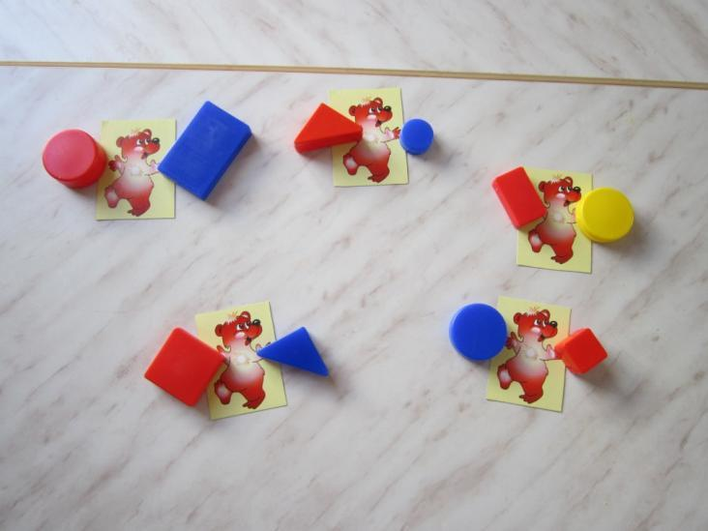
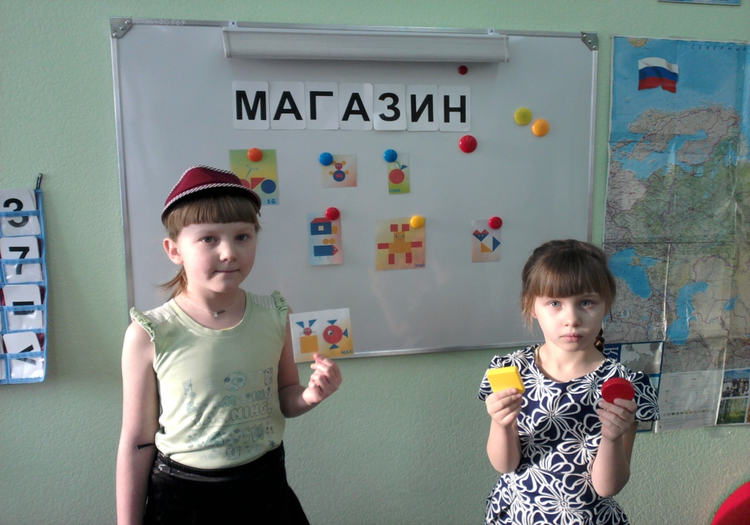
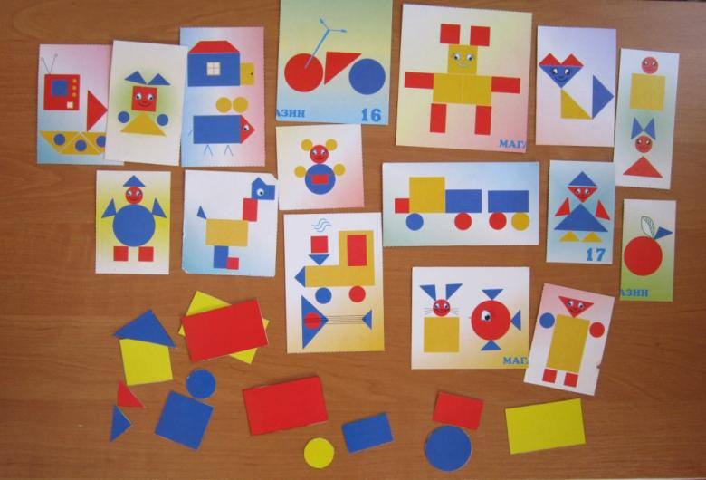
После самостоятельного знакомства с блоками можно перейти к играм и упражнениям.
«Угощение для медвежат»: «печенье» в правой и левой лапке отличается по заранее обговоренным воспитателем свойствам
«Магазин игрушек»
Несомненный плюс блоков Дьенеша в том, что игры на их основе может создать сам воспитатель, меняя лишь сюжет и задачи в зависимости от возраста и индивидуальных особенностей ребенка.

Slide 8
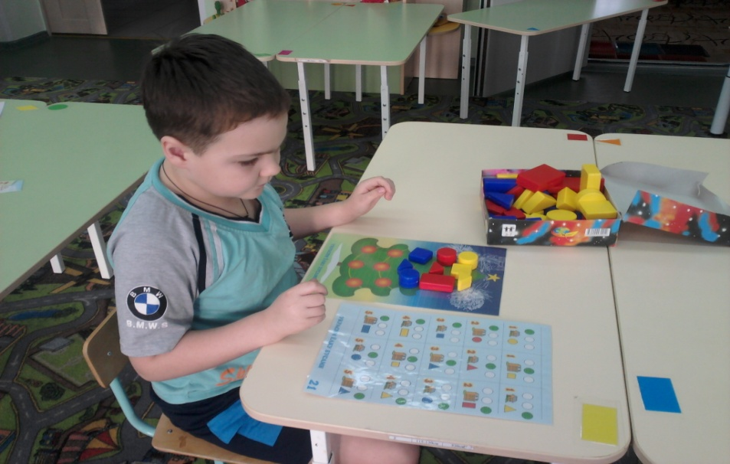
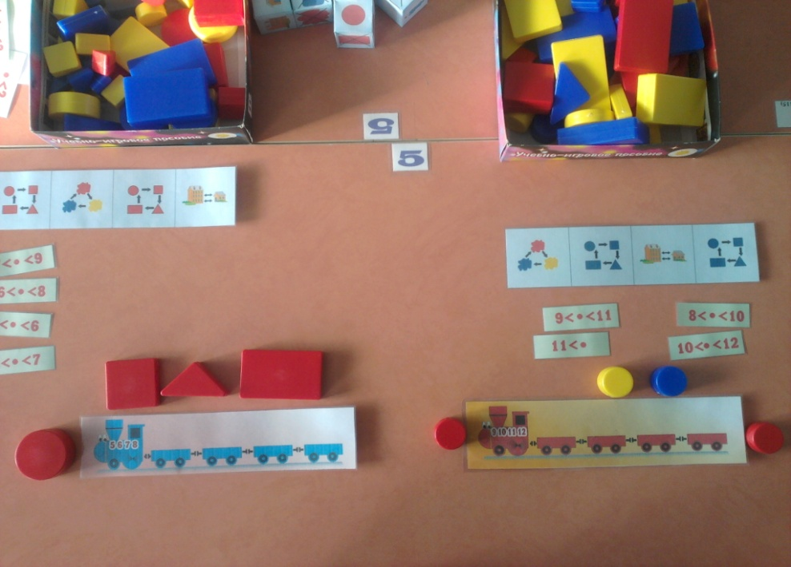
Играя в предлагаемые в комплекте игры , ребенок учится сравнивать, обобщать, классифицировать предметы по нескольким признакам. Кодировать - декодировать информацию с помощью специальных символов. Знакомится с алгоритмами. Закрепляет умение складывать и вычитать
Игра «Украсим ёлку бусами»
Цели:
*развитие умения выявлять и абстрагировать
свойства
*умение «читать схему»
*закрепление навыков порядкового счета
Игра «Логический поезд»
Цели:
* развитие способности к логическим действиям
*умение декодировать информацию, изображенную
на карточке
*умение водоизменять свойства предметов
* умение действовать последовательно

Slide 9
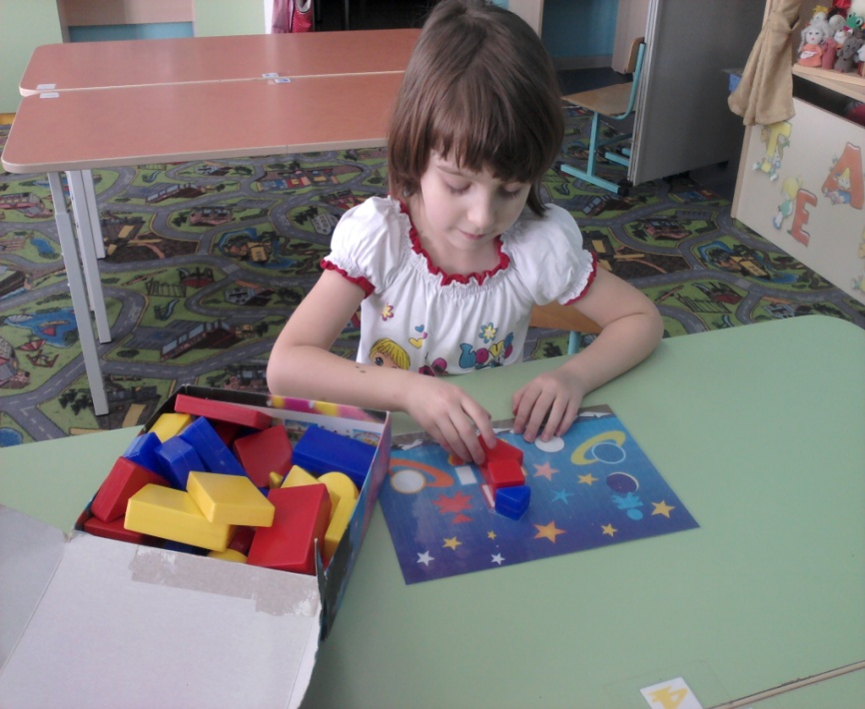
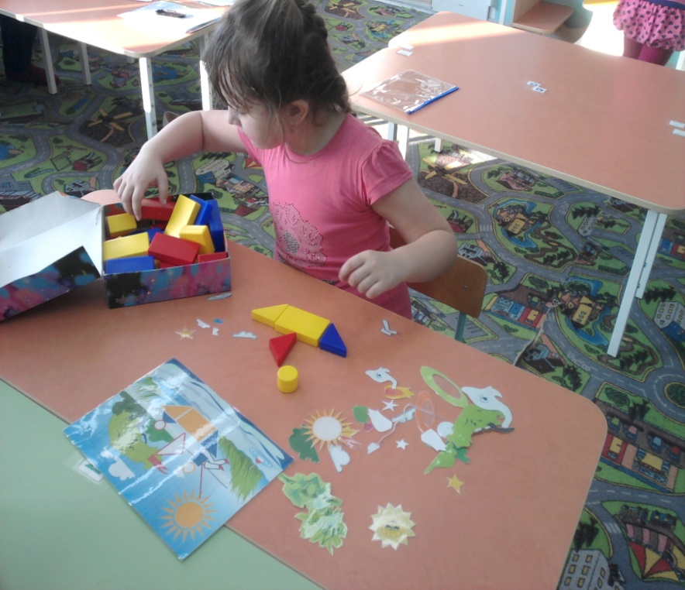
Умение детей оперировать
полученными знаниями помогает
в конструировании, аппликации,
рисовании по образцу:
*сначала путем накладывания
* затем самостоятельного выкладывая
*рисования фигуры на чистом листе.
Игра « Художники»
Цель игры:
* развитие умения анализировать форму предметов
* развитие умения сравнивать по их свойствам
*развитие художественных способностей

Slide 10
Система работы с дошкольниками:
Взаимодействие с родителями
Использование
дидактических игр и упражнений с блоками Дьенеша
в ОД и режимных моментах
Создание развивающей среды
Использование
блоков Дьнеша в самостоятельной деятельности

Slide 11
Формы работы с родителями:
анкетирование
консультации
Буклеты, памятки, бюллетени
Семинар практикум

Slide 12
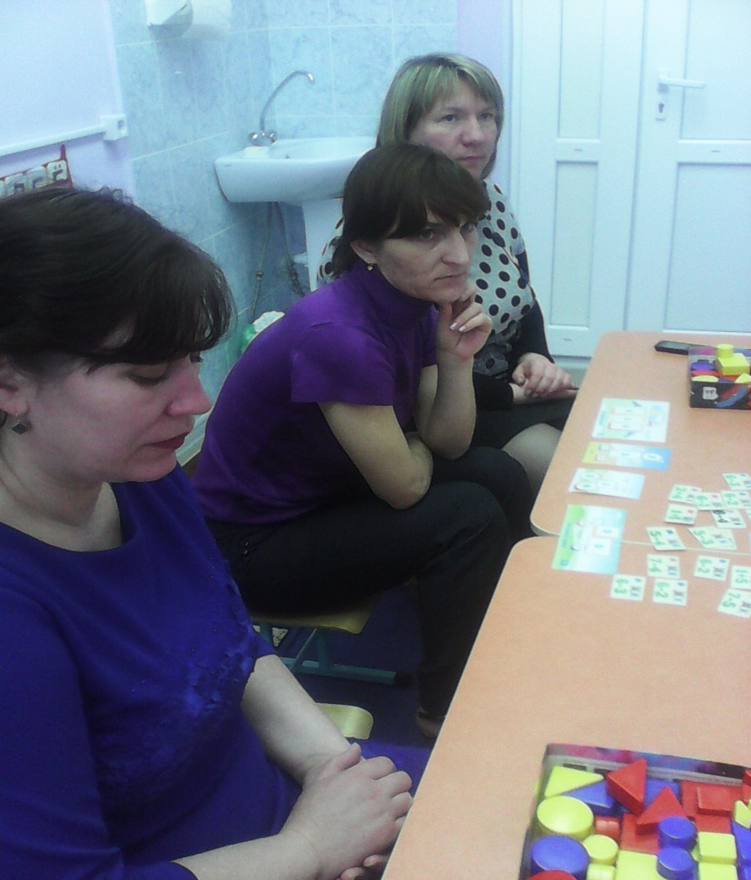
Семинар практикум с родителями

Slide 13
Таким образом логико-математические игры способствуют развитию таких умственных операций как классификация, группировка предметов по свойствам, абстрагирование свойств от предмета. дети учатся догадываться, доказывать. Это особенно важно, ибо народная пословица гласит: «Ум без догадки и гроша не стоит». Вот и сегодня при нашем общении я предлагаю тоже следовать древней китайской пословице:
Послушай – и ты узнаешь,
Посмотри – и ты поймешь,
Сделай – и ты научишься.

Slide 14
Спасибо за внимание!

